Slide 1

Chapter 10
10.2 第一型曲面积分
10.2.1、第一型曲面积分的定义与性质
10.2.2、第一型曲面积分的计算

Slide 2
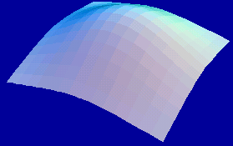
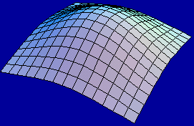
10.2 、第一型曲面积分的定义与性质
引例: 设曲面形构件具有连续面密度
求质量 M.
类似求平面薄板质量的思想, 采用
“分割,近似求和, 求极限” 的方法
可得
其中, λ 表示 n 小块曲面的直径的
最大值.

Slide 3
定义:
设 ∑ 为光滑曲面,
f (x, y, z) 是定义在 ∑ 上的一个有界
函数,
若对 ∑ 做任意分割和局部区域任意取点,
“和式的极限”
记作
都存在,
则称此极限为函数 f (x, y, z) 在曲面 ∑上的
第一型曲面积分.
其中 f (x, y, z) 叫做被积函数，
∑ 叫做积分曲面.
若L为封闭曲面，
由此定义, 曲面形构件的质量为
曲面面积为

Slide 4
五种积分定义对照表
 | 分割 | 近似求和 | 取极限
 | …………………… | …………………… | ……………………
 | …………………… | …………………… | ……………………

Slide 5
第一型曲面积分与第一型曲线积分性质类似.
• 积分的存在性.
在光滑曲面 ∑ 上连续,
则对面积的曲面积分存在.
• 对积分域的可加性.
若 ∑ 是分片光滑的,
例如分成两
片光滑曲面
则有
• 线性性质.

Slide 6
 | 性质的通用表达 | 定积分 | 二重积分 | 三重积分 | 第一型曲 线积分 | 第一型曲 面积分
线性性 |  | √ | √ | √ | √ | √
~~~~可 加 性 |  | √ | √ | √ | √ | √
保号性 |  | √ | √ | √ | √ | √
估值 定理 |  | √ | √ | √ | √ | √
积分中 值定理 |  | √ | √ | √ | √ | √

Slide 7
两种积分对称性质对照表
 | 三重积分 | 第一型曲面积分
奇偶对称
轮换对称
特别，
特别，

Slide 8
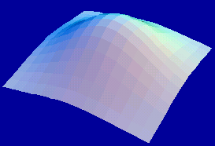
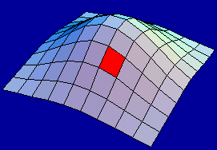
10.2.2计算法 转化为某个坐标面内 投影区域上的二重积分
定理1: 设有光滑曲面
f (x, y, z) 在 ∑ 上连续,
则曲面积分
存在, 且有
证明: 由定义知

Slide 9
而
(Σ光滑)

Slide 10
说明:
1) 如果曲面方程为
可有类似的公式.
则
则

Slide 11
定理2: 设有光滑曲面
f (x, y, z) 在 ∑ 上连续,
则曲面积分
存在, 且有
特别地，
对球面参数方程
有

Slide 12
例1. 设 ∑ 是四面体
计算
解: 在四面体的四个面上
平面方程
投影域
同上

Slide 14
例2
解
积分曲面
关于坐标面、原点均对称 (即轮换对称性),
被积函数
同时是x, y, z的偶函数，
故原积分

Slide 16
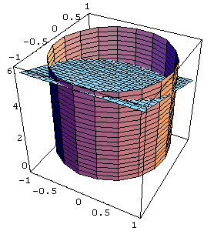
例3.
解
积分曲面
投影域 ：

Slide 18
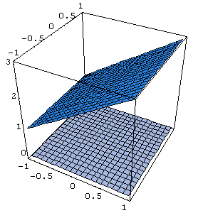
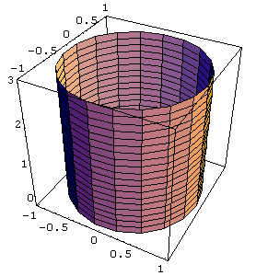
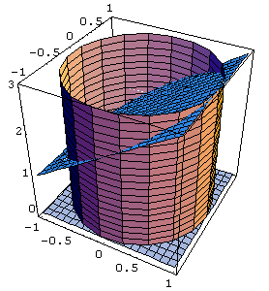
例4.

Slide 19
解
其中
：
显然，

Slide 20
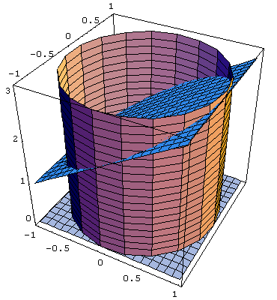
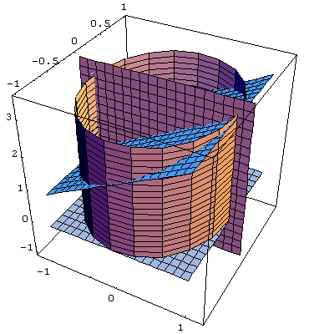

Slide 21
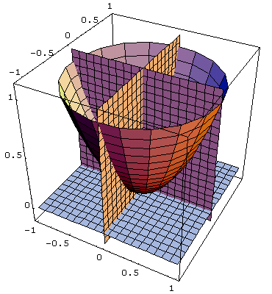
例5.
解

Slide 23
利用极坐标

Slide 24
例 6
解
z
o
y
x

Slide 25
z
o
y
x

Slide 26
例7. 计算曲面积分
其中∑是球面
被平面
截出的顶部.
解:

Slide 27
思考:
若 ∑ 是球面
被平行平面 z =±h 截
出的上下两部分,
则

Slide 28
例8.
设
计算
解: 锥面
与上半球面
交线为
为上半球面夹于锥面间的部分,
它在 xoy 面上的
投影域为
则

Slide 29
或者，

Slide 30
例9. 计算
其中 ∑ 是球面
解: 显然球心为
半径为
利用对称性可知
利用质心公式

Slide 31
例10. 计算
其中 ∑ 是球面
解: 显然∑ 关于x, y, x轮换对称
故
于是，
而

Slide 32

另外∑ 关于三个坐标面对称，
而 pxy+qxz+lx 是 x 的
奇函数，
故
ryz+my 是 y 的奇函数，
故
nz 是 z 的奇函数，
故
所以，
$$×$$

Slide 33
练习：
推广

Slide 34
例 11
解

Slide 37
练习
求
其中
为球面
在第一卦限部分.

